Slide 1
بسم الله نبدأ متوكلين على الحي القيوم

Slide 2
روليت الاسماء تطبيق ميك ات

Slide 3
درس اليوم
تدريس تبادلي
التنبؤ
اللـقــطــة

Slide 5
طالبتي المبدعة من خلال دراستك للفقه بالتعاون مع مجموعتك استنتجي اهداف الدرس لهذا اليوم
اهداف الدرس

Slide 6
من خلال استراتيجية قياس المعرفة وضحي معنى اللقطة
زمن النشاط :
2دقيفتين
1- لم اسمع بالمصطلح من قبل .
2- سمعت بالمصطلح ولكنني لست متأكدة من معناه .
3- لدي فكرة عن المصطلح .
4- أعرف معنى المصطلح جيدا ويمكنني توضيحه .

Slide 8
اللقطة لغة هي: الشيء الملتقط، مأخوذة من اللقط وهو الأخذ والرفع؛ لأنه يلقط عادة أي يؤخذ ويرفع.
واصطلاحاً: هي مال فقده صاحبه ووجده غيره.
تعريفها:
تطبيق البازل

Slide 9
نشاط رقم 1 صفحة 216

Slide 10
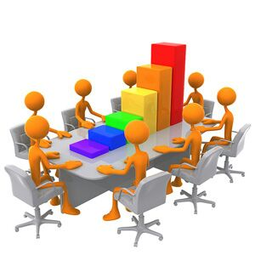
تدريس تبادلي وضحي احكام اللقطه
حكم الالتقاط:
الحالة الأولى: أن يعلم من نفسه الأمانة إذا أخذ اللقطة، والقدرة على تعريفها فإنه يستحب له التقاطها لإيصالها لصحابها.
الحالة الثانية: أن يعلم من نفسه عدم القدرة على تحمل هذه الأمانة وتعريفها؛ فيحرم عليه أخذها.

Slide 11
الحالة الثالثة: إذا كان هذا المال في مكان مخوف، كأن يكون في مكان يكثر فيه اللصوص، أو مكان لا يتورع أهله من أخذ هذا المال وعدم إرجاعه لصاحبه، أو كانت الدابة في أرض مهلكة؛ فإنه في هذه الحالة
يجب عليه أخذ هذا المال إذا استطاع ذلك؛ لأنه من حفظ المال الذي أمرنا به، ولكن لا يجب عليه أن يعرف هذا المال، بل له أن يعطيه من يثق به ليعرفه، أو أن يعطيه الجهات المسؤولة عن حفظ هذه الأموال وإرجاعها إلى أصحابها.

Slide 12
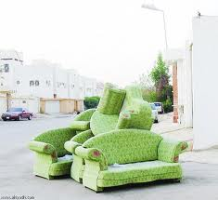
أنواع المال الملتقط وحكم كل نوع
النوع الأول: المال الذي يعلم أن صاحبه تركه رغبة عنه، كما يفعل بعض الناس من رمي لبعض الأثاث القديم، أو ترك بعض الأغراض في البرية بعد الاستغناء عنها،
فهذا يجوز أخذه ولا يجب تعريفه.

Slide 13
نشاط رقم 2 صفحة 217

Slide 15
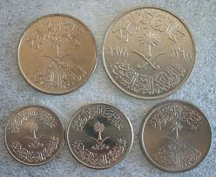
النوع الثاني: المال الذي لا تتبعهم همة أوساط الناس، كالأقلام الرخيصة والهللات والريال
فهذا النوع يجوز أخذه ولا يجب تعريفه، والدليل على ذلك قوله e في التمرة التي وجدها ساقطة: ((لولا أني أخاف أن تكون من الصدقة لأكلتها)).

Slide 16
نشاط رقم 3 / 218

Slide 17
النوع الثالث: المال الذي لم يتركه أصحابه، وتتبعهم همة أوساط الناس، وله صورتان:
الصورة الأولى: الحيوان الذي يمتنع بنفسه من صغار السباع إما لقوته وتحمله: كالإبل، والبقر، أو لطيرانه: كالحمام الأهلي. فهذا لا يجوز التقاطه.
الصورة الثانية: ما سوى ما تقدم، مثل: المال الذي تتبعهم همة أوساط الناس كمئة ريال ونحوها والأمتعة كالحقائب ونحوها، والحيوانات الصغيرة التي لا تمتنع من صغار السباع كالغنم ونحوها، والحلي بأنواعها من ذهب، وفضة، وغيرها، والساعات وغير ذلك. وهذا النوع يجوز التقاطه.

Slide 18
من خلال درسنا لهذا اليوم وضحي انواع اللقطة ؟
توضيح ( تدريس تبادلي )

Slide 19
من أحكام اللقطة:
الملتقط أمين، فلو تلف المال عنده من غير تعدٍّ ولا تفريط فإنه لا يضمن المال التالف.
أجرة التعريف على صاحب المال؛ لأن الملتقط محسن.
لا يجوز إنشاد الضالة في المساجد، وكذلك تعريفها لا يجوز في المساجد؛ لأن المساجد لم تبن لذلك.
من وجد مالاً غير مرغوب عنه ويعرف صاحبه فإنه يجب رده إليه، وذلك كأن يسقط قلم أحد زملائك في الصف فترده إليه.

Slide 20
لقطة الحرم
مالمراد بالحرم:
أي حرم مكة شرفها الله تعالى,وقد خصه الله تعالى بخصائص كثيرة،وفضله على بقاع الأرض كلها،فمن ذلك أنه لا يجوز أخذ لقطته إلا لمن أراد حفظها وتعرفيها ولا يملكها أبدا. فإن وجد صاحبها 0وإلا فإنه يسلمها للجهات المسؤولة.
والدليل قوله صلى الله عليه وسلم: (( ولا تلتقط لقطتها إلا لمعرف))،
وعن عبد الرحمن بن عثمان التيمي أن رسول الله صلى الله عليه وسلم ((نهى عن لقطة الحاج)).
لكن هل الأفضل أخذ لقطة الحرم لتعرفيها أو تركها؟
فإذا لم يخش واجد اللقطة عليها فالأفضل تركها،وأما إن خشي عليها فإنه يأخذها ويعرفها ،فإن استطاع الوصول إلى صاحب المال –كأن يكون رقمه أو رقم فندقه موجودا مع اللقطة –أعطاها له، وإلا فالأفضل أن يعطيها الجهة المسؤولة عن الأموال الضائعة؛

Slide 21
انشاء الدولة للصناديق الامانات حول الحرم المكي لحفظ اشياء الحجاج ووضع الاشياء الملتقطة فيها .
مواطنة

Slide 22
طالبتي المبدعة أوجدي العلاقة يبن اللقطة وهذا الحديث ؟
قال النبي عليه الصلاة والسلام : ( لايومن احدكم حتى يحب لاخيه ما يحب لنفسة )
مهارة الربط

Slide 23
اسئلة البطاقات الملونة
انتشر في الاونة الاخيرة الاعتداء على ممتلكات الاخرين بحجة انها متروكة على الارض اقترحي بعض الحلول للتخلص من هذه الظاهرة السلبية

Slide 24
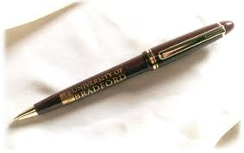
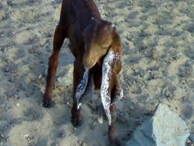
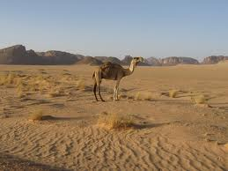
ما ذا لو ؟ وجدت ماترينه أمامك في الصورة ؟

Slide 25
ماهو شعورك عندما تجدين شيء ملقى على الارض وتعتقدين ان من حقك امتلاكه ؟
البطاقة الصفراء
توليد الاسئلة

Slide 26
ماذا تعلمت :
لخصي أنواع اللقطة وأحكامها ؟

Slide 27
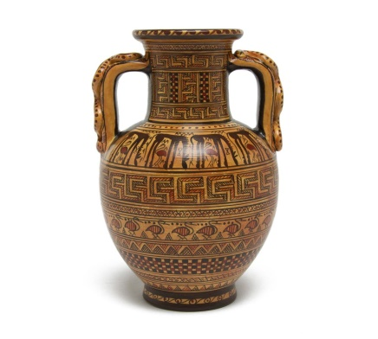
استراتيجية كرسي الخبير
نشاط فردي الزمن ( 2 ) د
طالبتي المبدعة هل يوجد
لديك سؤال ابداعي
من خلال استراتيجية جرة القيمة المكتسبة ماهي القيمة المكتسبة من درسنا لهذا اليوم

Slide 28
الواجب :
كيف اتعلم اكثر : المجموعة الحمراء
ابحثي في شرح الحديث ( اعرف عفاصها ووكاءها ثم عرفها سنة فان جاء صاحبها والا فشأنك بها )
المجموعة الخضراء : ما الفرق بين اقسام اللقطة ؟
المجموعة الصفراء : اذكري حالات حكم اللقطة ؟

